Slide 1
Praha
Hlavní město České republiky, sídlo prezidenta, vlády, parlamentu a senátu
Ekonomicky 2. nejsilnější oblast střední Evropy, dosahuje 172 % průměru Evropské unie, vede Bratislava
Historická metropole Čech ve středu státu, sídlo panovníků od 10.stol.
Je považováno za jedno z nejkrásnějších měst světa

Slide 2
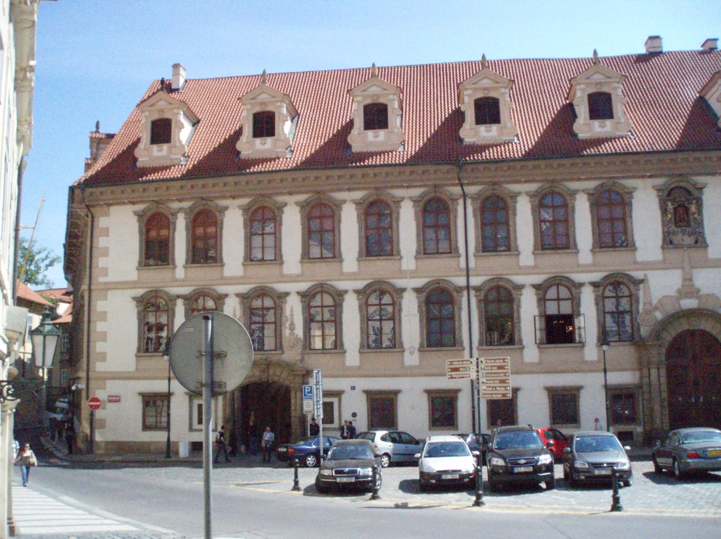

Slide 3
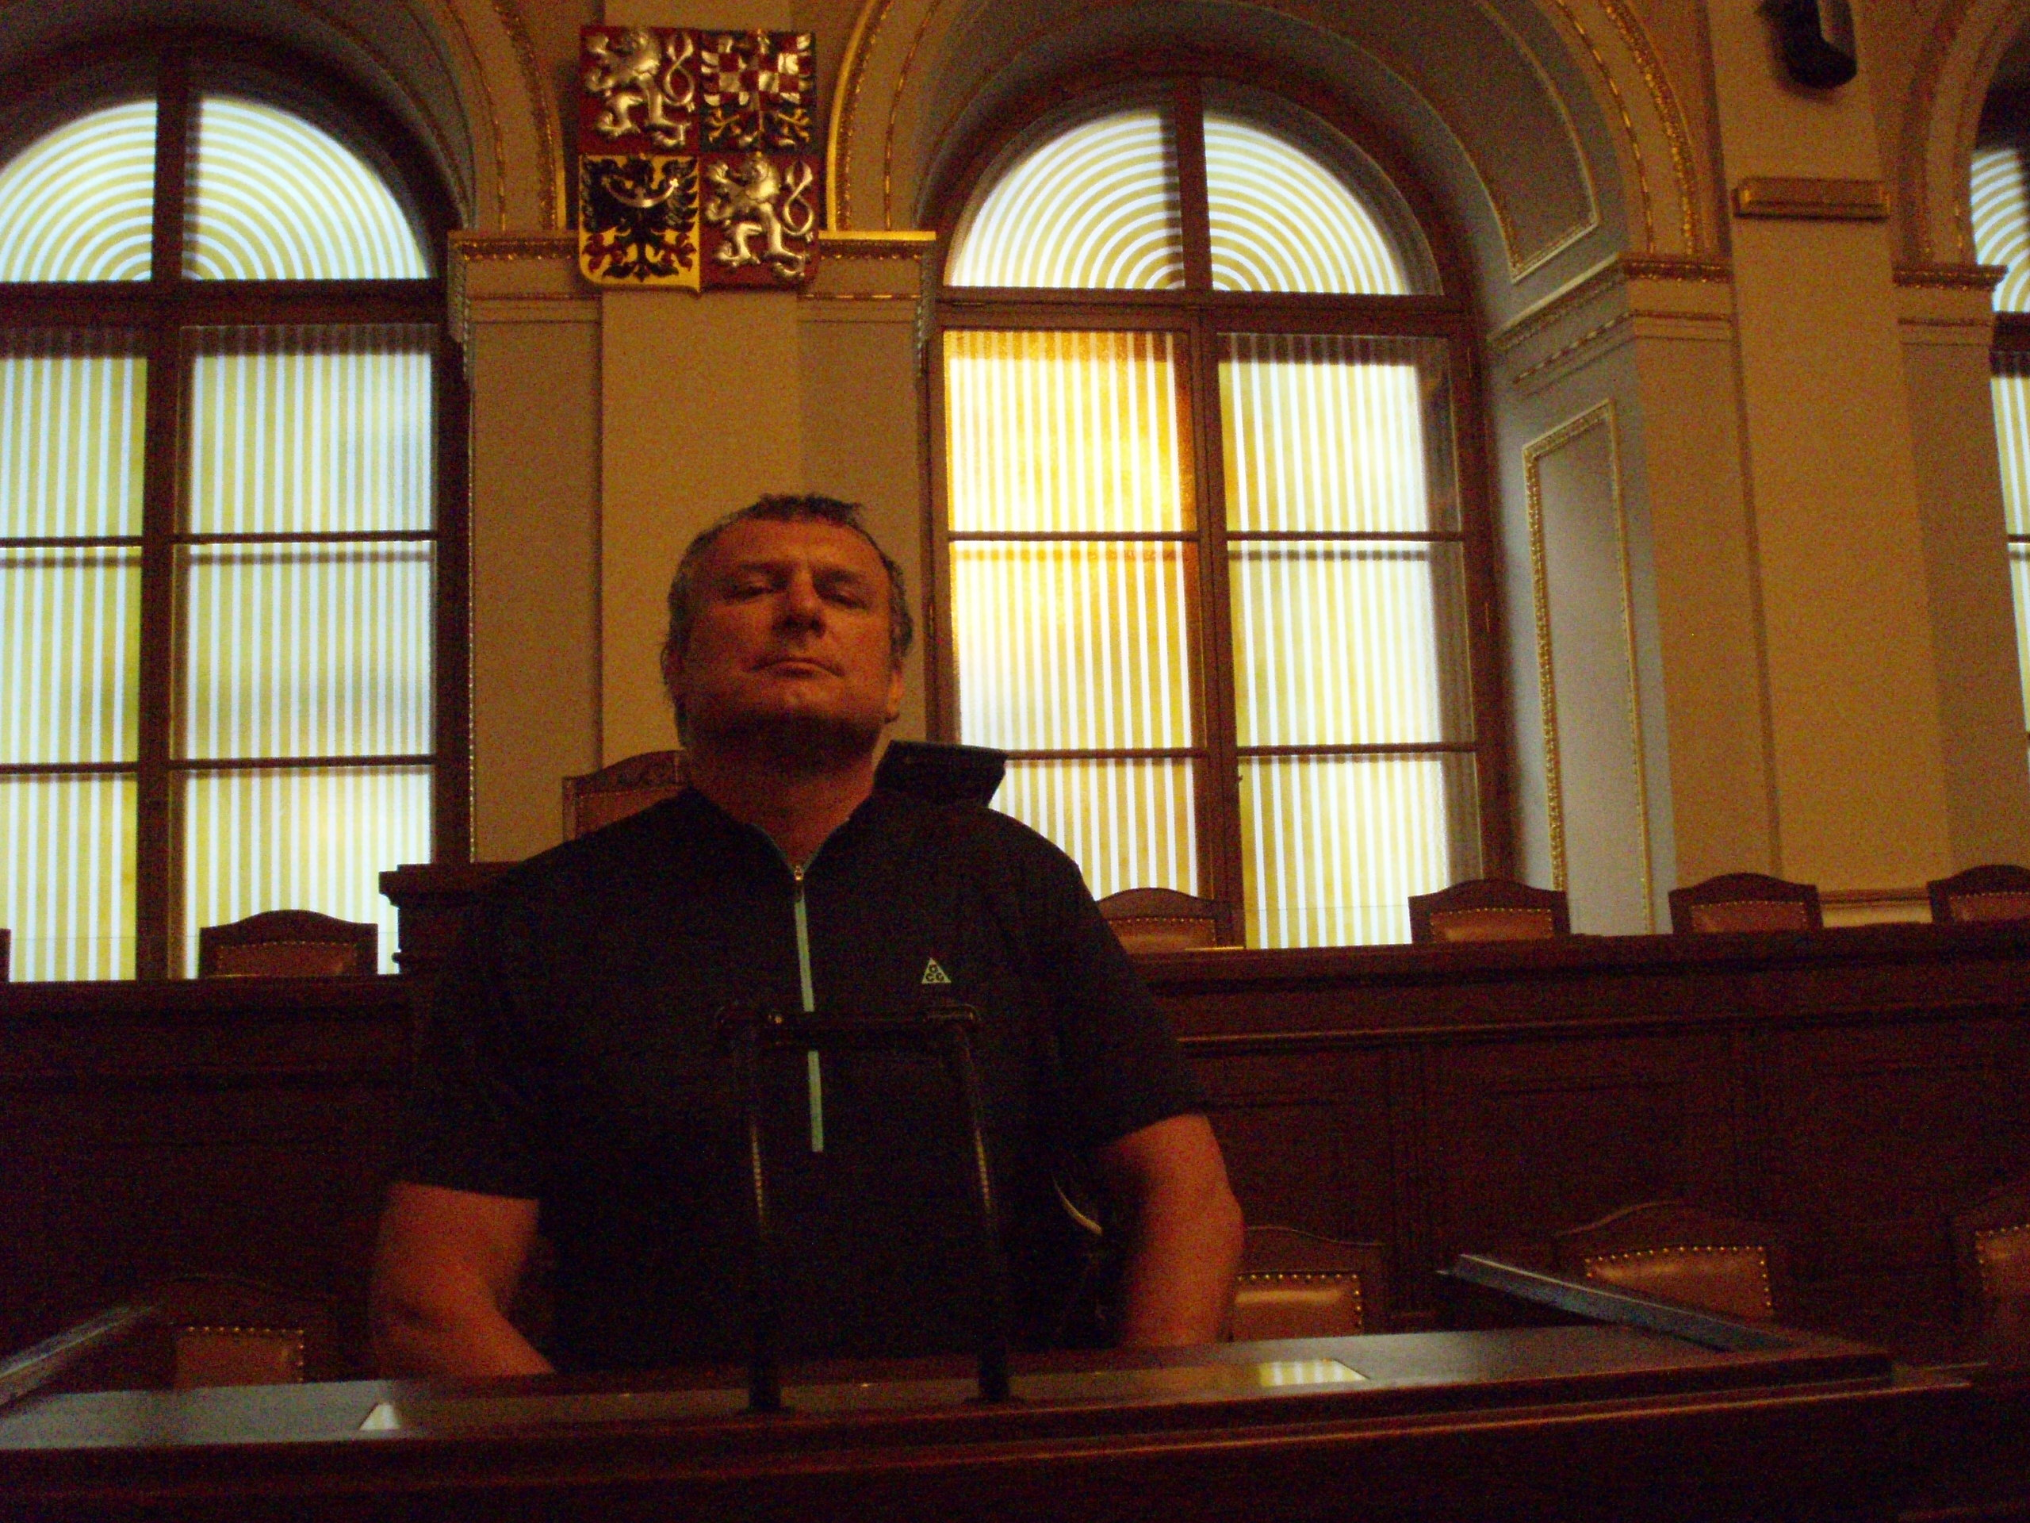

Slide 4
Výborná poloha na hranici nížin na severu a vysočiny na jihu
Příznivé podmínky pro obchod
V okolí těžba uhlí, železné rudy a vápence – základ hutnictví a strojírenství
Socialismus – největší průmyslové centrum: těžké ,dopravní strojírenství a elektrotechnika
Tržní hospodářství – likvidace části průmyslu, pracovní síla do služeb (cestovní ruch)

Slide 5
Praha – ekonomické centrum střední Evropy
Strojírenství – turbíny letadla
Chemický průmysl – farmacie a výroba kosmetiky
Potravinářství: pivovary (Staropramen,minipivovary), nealko,výroba uzenin
Hlavní oblast ekonomiky : SLUŽBY
Sídla velkých firem (ČEZ, banky, nadnárodní společnosti)
Cestovní ruch : centrum patří k nejvyhledávanějším cílům, památka UNESCO, dostatek hotelů a stravovacích zařízení,veletrhy, hudební festivaly, významné sportovní akce, kongresy
Městská doprava – rychlá a spolehlivá

Slide 6
Školství a věda
Karlova univerzita, nejstarší ve střední Evropě
České vysoké učení technické
Školy umělecké, zemědělské, stavební, chemické, soukromé univerzity
Akademie věd – výzkumné ústavy

